Slide 1


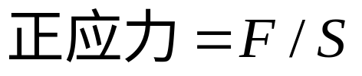



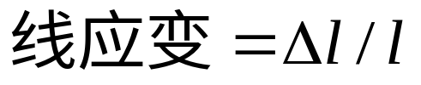
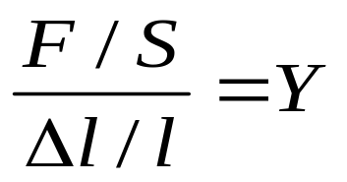
2.5 波 的 能 量
1、物质的弹性
当弹性物体在外力作用下发生弹性形变时，物质内各部分之间出现一种相互作用力，企图恢复原状，每单位面积的恢复力称为应力。
物体长度的相对变化量叫线应变：
实验表明，正应力与线应变成正比，即：
弹性模量

Slide 2




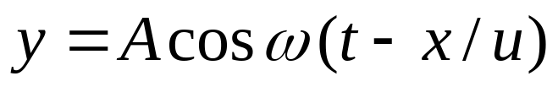
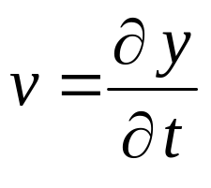

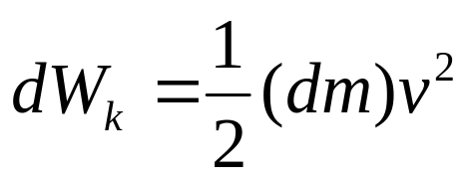
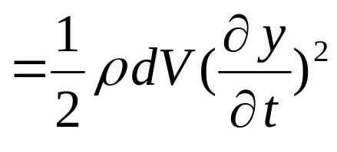
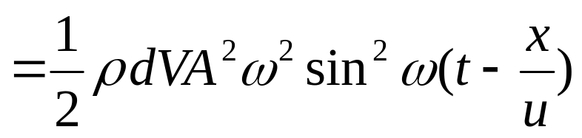
2、波动能量的传播
以固体棒中传播的纵波为例分析波动能量的传播.
x
O
x
O
设棒为密度为ρ的均匀弹性介质，有一维简谐波以速度u沿x轴正方向传播，波动方程为：
考虑一小体积元dV 的总机械能：
计算小体积元的动能：

Slide 3
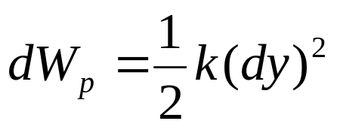

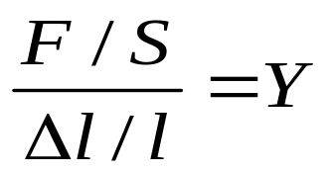
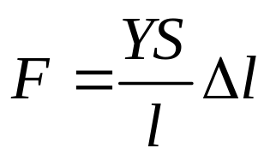
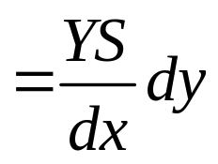
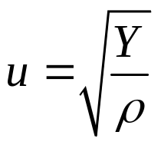
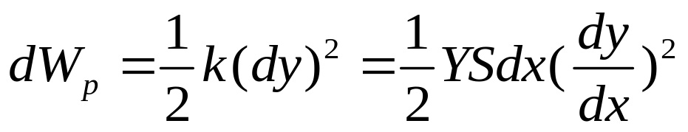
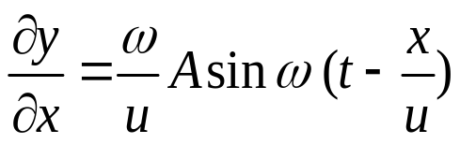
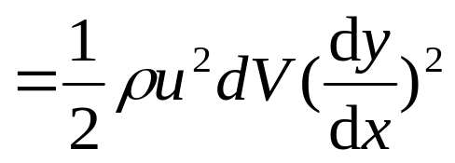
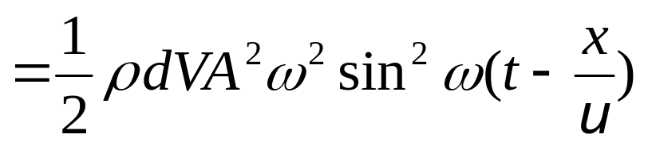
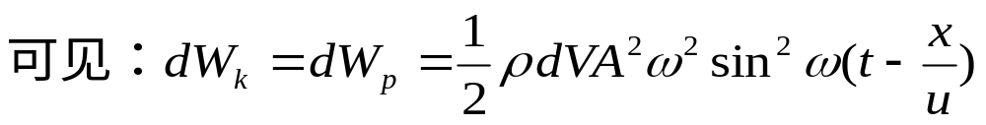
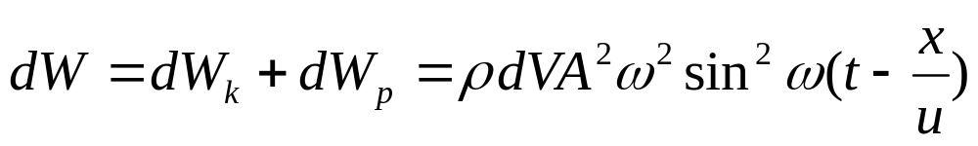
计算小体积元的弹性势能
x
O
O
x
体积元的总机械能

Slide 4
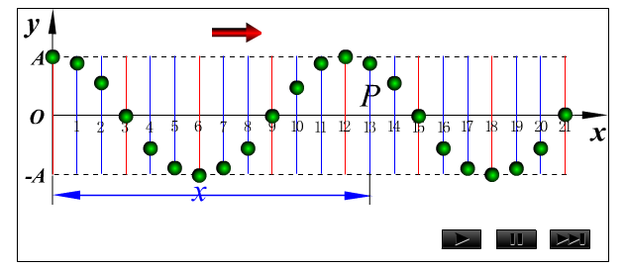
讨 论
（1）波动是能量传播的过程，质元的 dW ，在波动过程中从大 小 大，能量不断传递和获得。
（2） 在波动传播的媒质中，任一体积元的动能、势能、总机械能均随 x，t 作周期性变化，且变化是同相位的.
体积元在平衡位置时，三者均最大.
体积元的位移最大时，三者均为零.

Slide 5

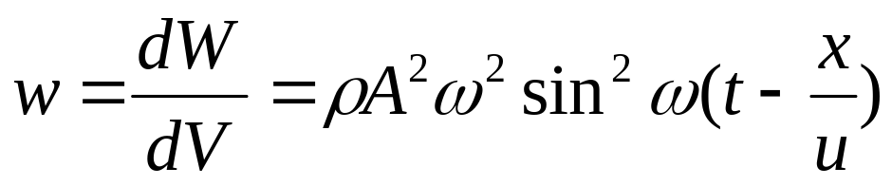
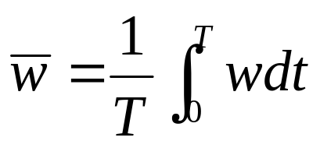
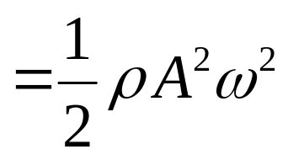
（3）任一体积元都在不断地接收和放出能量，即不断地传播能量。任一体积元的机械能不守恒。 波动是能量传递的一种方式。
（4）波的能量正比于
（5）能量密度与平均能量密度
I、 波传播时，单位体积内波的能量称为能量密度。
II、能量密度在一个周期内的平均值为平均能量密度。
平均能量密度与介质的密度、振幅平方、频率平方成正比

Slide 6

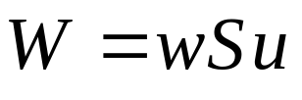
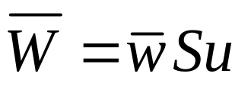
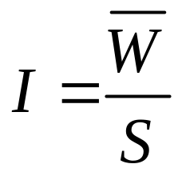
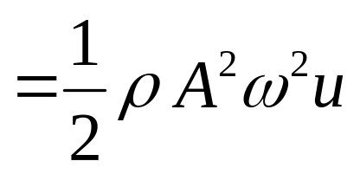
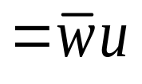
3、波的能流和能流密度
能流：单位时间内垂直通过某一面积 S 的能量.
平均能流：能流也是周期性变化的，其在一个周期内的平均值称为平均能流。
S
udt
单位时间垂直通过面积S的平均能量：
能流(功率)单位：瓦特W
能流密度 ( 波的强度 )
单位时间，垂直通过单位面积的平均能量。
即波的强度等于波动平均能量与波速的乘积。同时可以看出波的强度与振幅也有关。

Slide 7
2.6 惠更斯原理 波的衍射、反射和折射
惠更斯原理（Huygens principle）
前面讨论了波动的基本概念，
现在讨论与波
的传播特性有关的现象、原理和规律。
由于某些原因，
波在传播中，
其传播方向、
频率和振幅都有可能改变。
惠更斯原理给出的方法（惠更斯作图法）
是一种处理波传播方向的普遍方法。

Slide 8








1、惠更斯原理
介质中波动传播到的各点都可以看作是发射子波（球面波）的波源。而在其后的任意时刻，这些子波的包络就是新的波前.
根据惠更斯原理，可用几何作图方法，确定下一时刻的波前。
波前
波前
波线

Slide 9
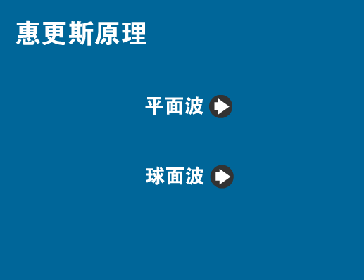
用惠更斯原理确定某时刻波阵面（波前）和波的传播方向（波线）
应该指出，惠更斯原理没有说明子波的强度分布，因而只能解决波动传播方向问题。

Slide 10
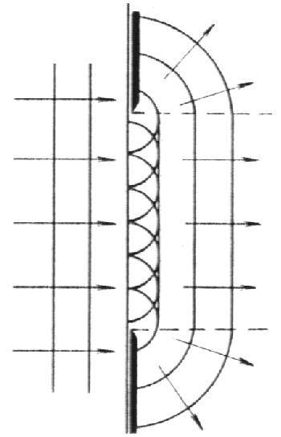
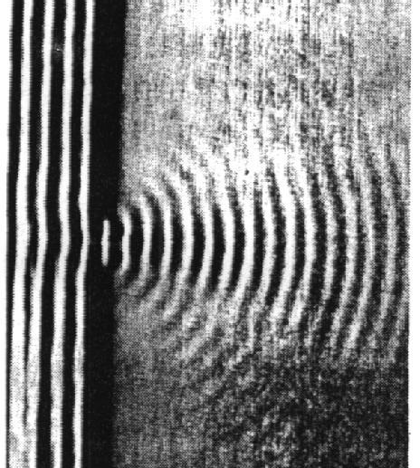
2、波的衍射
波在传播过程中遇到障碍物时，能绕过障碍物的边缘，在障碍物的阴影区内继续传播.
若障碍物宽度d >>λ, 衍射现象不明显(直线传播)；
d≈λ, 衍射现象比较明显.
水波通过狭缝后的衍射
波的衍射

Slide 11
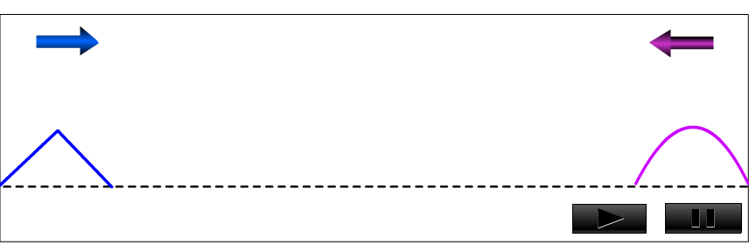
2.7 波 的 干 涉
1、波的叠加原理
独立性：几列波空间相遇后， 仍然保持它们各自原有的特征（频率、波长、振幅、振动方向等）不变，并按原方向继续前进，好象没有遇到其它波一样.
可叠加性：在相遇区域内任一点的振动为各列波单独存在时在该点所引起的振动位移的矢量和.

Slide 12
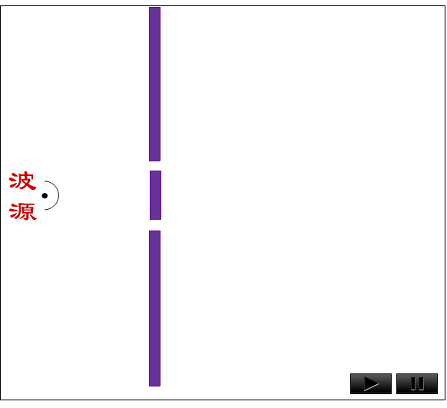
2、波的干涉
频率相同、振动方向平行、相位相同或相位差恒定的两列波相遇时，使某些地方振动始终加强，而使另一些地方振动始终减弱的现象，称为波的干涉现象.

Slide 13




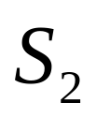
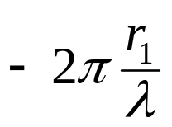
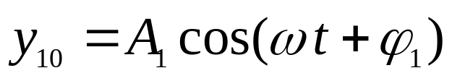
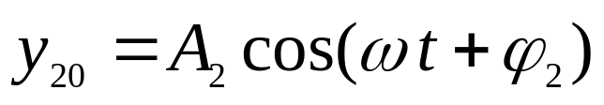
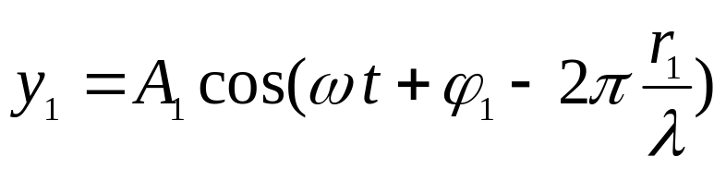
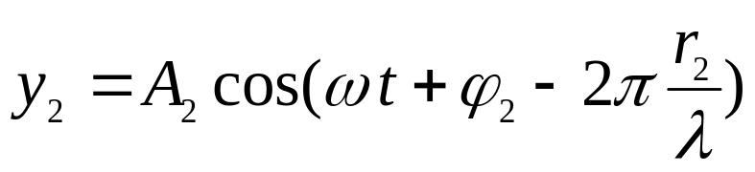
波的相干条件
*
1) 频率相同
2) 振动方向平行
3) 相位相同或相位差恒定
设两个角频率都是 ω 而且振动方向相同的波源S₁、S₂发出的两列相干波在介质中某点P相遇，P点与S₁、S₂的距离分别为r₁和r₂
波源振动
点P的两个分振动

Slide 14
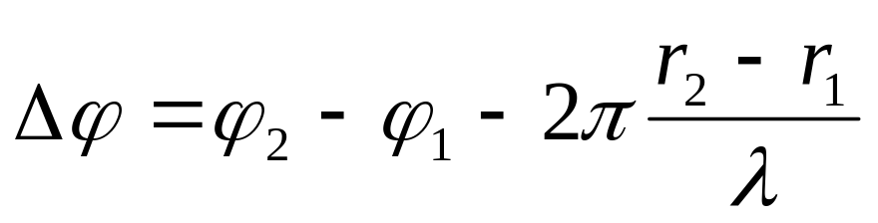
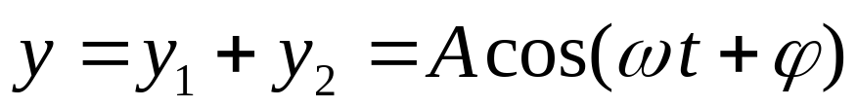
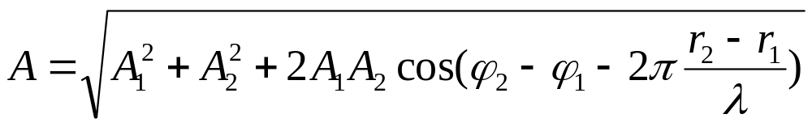
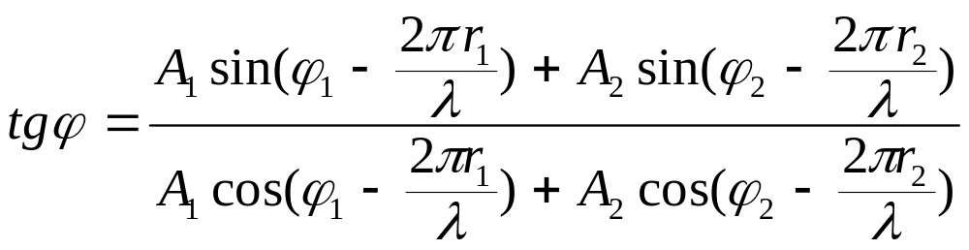
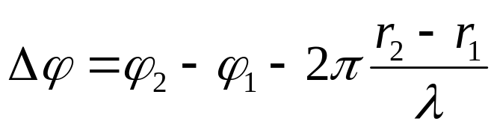
P点的合振动为：
式中A和ϕ 如下确定：
可以看出A是与时间无关的稳定值，其大小取决于该点处两分振动的相位差Δϕ

Slide 15
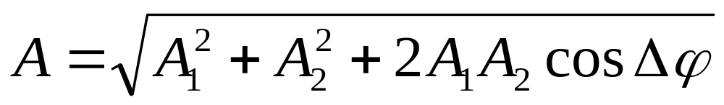
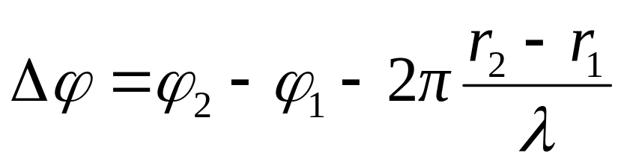
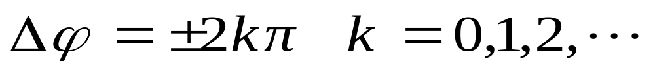
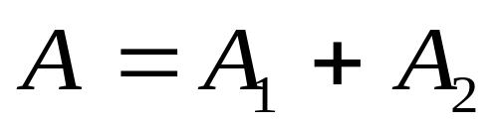
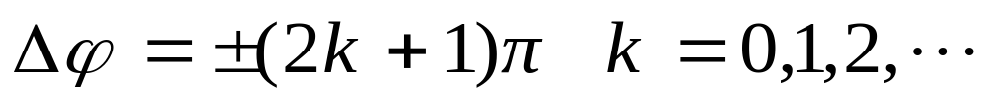
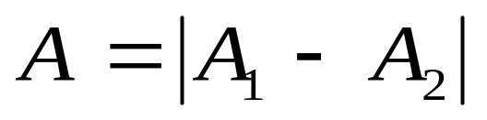


讨 论
1) 合振动的振幅（波的强度）在空间各点的分布随位置而变，但是稳定的.
振动始终加强
2)
振动始终减弱
其他

Slide 16



3)
δ → 波程差
若 ϕ₁=ϕ₂ 则
振动始终加强
振动始终减弱
干涉现象是波动所独有的现象
非相干波相遇，不发生干涉现象

Slide 17







例1: AB为两个相干波源，振幅均为5cm，频率为100Hz，波速为10m/s. A点为波峰时，B点恰为波谷，试确定两列波在P点干涉的结果.
解：
依题意
设
P
15m
A
20m
B
π的奇数倍，干涉减弱
A=0
P点静止

Slide 18













例2: 两相干波源S₁和S₂的间距为d = 30m，且都在x 轴上，S₁位于原点O. 设由两波源分别发出两列平面波相向传播，强度保持不变. x₁ =9m和 x₂=12m处的两点是相邻的两个因干涉而静止的点. 求两波长和两波源间最小相位差.
—— (1)
x₂点的振动相位差：
—— (2)
(2)-(1)：
S₁
x₁
x₂
S₂
O
x
由(1)式
解：
设S₁和S₂的振动相位分别为：
当k = -2，-3时相位差最小，故
依题意x₁点的振动相位差：

Slide 19

2.8 驻 波
一、驻波的产生
驻波是由振幅相同的两列同类相干波(频率和振动方向相同,振幅也相同)，在同一直线上沿相反方向传播时叠加而成，是一种特殊的干涉现象.
产生条件：1. 相干波 2. A,u相同 3.方向相反

Slide 20

驻波的特点：
（1）有波形，却无波形传播（无相位，能量传播）
（2）各质点在分段上振动，但振幅不等
（3）各分段上振动相位相同，相邻两分段的振动相位 相反

Slide 21







二、驻波方程
从一特例导出，其它情况导出的方程形式略有不同
设向右传播和向左传播的波的表达式分别为：
叠加后，介质中各处质点的合位移为：
—→驻波方程
合振幅
与位置x有关
各质点作简谐运动

Slide 22








讨 论：
不同点的振幅不同，振幅最大的点称为波腹。
波腹处的坐标满足条件：
振幅为零的点称为波节，波节处的坐标满足条件：
相邻波腹（节）间距
相邻波腹和波节间距

Slide 23
(2) 驻波的相位
相邻两波节之间质点振动同相位，任一波节两侧振动相位相反，在波节处产生 π 的相位跃变 .（与行波不同，无相位的传播）.
因此，在驻波中各点并没有振动状态或相位的传播，只有段与段之间相位的突变(即相邻两段的振动方向正好相反)，这正是称其为驻波的原因。
驻波实质上是一种特殊的振动形式！
(3) 驻波的能量
驻波的能量在相邻的波腹和波节间往复变化，在相邻的波节间发生动能和势能间的转换，动能主要集中在波腹，势能主要集中在波节，但无能量的定向传播.

Slide 24

驻波与行波的区别

Slide 25


(4) 驻波的界面情况（半波损失）
波疏→波密介质
驻波
界面上总是波节
0
x
n₁
n₂
波密→波疏介质
界面上总是波腹
相位跃变（半波损失）
当波从波疏介质垂直入射到波密介质， 被反射到波疏介质时形成波节. 入射波与反射波在此处的相位时时相反, 即反射波在分界处产生π 的相位跃变，相当于出现了半个波长的波程差，称半波损失.
两种情形: (1)固定端反射;
(2)波密介质表面反射

Slide 26

入射波和反射波的波形
波密介质
波疏介质
（n小）
（n大）
波节
x
“半波损失”
驻波
half-wave loss
位相突变π
波密介质
波疏介质
（n大）
（n小）
波腹
x
驻波
位相不变

Slide 27


波疏
(有相位突变）
波密
波密
(无相位突变）
波疏

Slide 28



例1：在绳上传播的入射波方程为
入射波在 x = 0处绳端反射，反射端为自由端 ，设反射波不衰减，求驻波方程。
解：由于反射端为自由端，所以反射处为波腹。
反射波方程为：
驻波方程为：

Slide 29







例2: 在弦线上有一简谐波，其表达式为：
为了在此弦线上形成驻波，并且在x = 0处为一波节，此弦上还应有一简谐波，求其表达式.
解：
依题意设反向波为
因为x = 0处为波节，

Slide 30


例3 一平面简谐波沿x轴正向传播，波动方程为
疏
密
o
p
x
在x=3λ/4处有反射面如图，则考虑半波损失时，求反射波的波动方程。
[解] 先求入射波在p点的振动方程:

Slide 31


再求反射波在p点的振动方程。 由题意，在p点反射波与入射波相位相差π，故
反射波以p点为波源，沿x轴负方向传播。所以
x₀=3λ/4

Slide 32
2.9 多普勒效应
当波源S和接收器R有相对运动时, 接收器所测得的频率v_{R}不等于波源振动频率v_{s}的现象。
1、机械波的多普勒效应
v_{R}
v_{s}
参考系 : 媒质
·
·
S
R
v_{s} : 波源的振动频率(波源在单位时间内振动的次数，或在单位时间内发出完整波的数目)，
v_{R} : 接收频率(接收器在单位时间内接收到的振动次数或完整波数) ，
v_{w} : 波的频率 (介质质元在单位时间内振动的次数 或 单位时间内通过介质中某点的完全波的数目）。
显然，当波源和接收器都静止时 (v_{s}=0，v_{R}=0)
v_{R}= v_{w}= v_{s}

Slide 33










(一) 波源静止，观察者以速度 u_{R} 相对于介质运动
v_{s}= v_{w}
S
O
(1) 观察者接近波源
u_{R}
观察者 单位时间内接受到完整的波数为：
(2) 观察者离开波源

Slide 34













(二) 观察者静止，波源以速度u_{S}相对介质运动
v_{R}= v_{w}
(1) 波源接近观察者
在每个周期中，波源移近观察者的距离为u_{S}T_{s}
即每个波长缩短了u_{S}T_{s}
y
S
O
S
S’
—— 频率变高
(2) 波源离开观察者
—— 频率变低

Slide 35



(三) 波源以u_{S} 运动，观测者以u_{R}运动（相向为正）
由于波源的运动，介质中波的频率:
由于观察者的运动，观察者接收到的频率与波的频率之间的关系:
观察者接收到的频率:
结论：波源与观察者相互接近时，感觉到的频率较高，反之波源与观察者相互远离时，感觉到的频率较低.

Slide 36






例: 火车以20m/s的速度行驶，若机车汽笛的频率为500Hz，问：(1) 一静止观察者在机车前和机车后所听到的声音频率各为多少？(2) 设另有一列火车上有乘客，当该列火车以10m/s的速度驶近或驶离第一列火车，乘客听到的声音频率各为多少？(已知空气中声波的速率为340m/s）
解：

Slide 37

多普勒效应的应用:
(1)交通上测量车速；
(2)医学上用于测量血流速度；
(3)天文学家利用电磁波红移说明大爆炸理论；
(4)用于贵重物品、机密室的 防盗系统；
(5)卫星跟踪系统等.
电磁波的多普勒效应
考虑相对论时空变换，计算证明，当波源和观测者在同一直线上运动时：
式中v为波源与接收器之间相对运动的速度。
  符号规定：
波源与观测者相互接近，v取正值—紫移
波源与观测者相互远离，v取负值—红移
来自星球的光谱相对地球中元素光谱都发生“红移”

Slide 38
完成作业：
4.2-33， 4.2-38， 4.2-40， 4.2-41
谢 谢 大 家 ！

